Slide 1
Erasmus+ GRECJA

Slide 2
Każdego dnia tygodnia, nie licząc weekendów uczęszczaliśmy na praktyki zawodowe, które otworzyły nam oczy na nowe postrzeganie zawodu w jakim się kształtujemy. Wykonywaliśmy w praktyce czynności i zadania które w szkole robimy jedynie teoretycznie. Nauczyliśmy się między innymi robić inwentaryzacje w praktyce, udało nam się zliczyć wszystkie elementy tarasu, basenu, stołówki czy plaży. Wszystkie zadania jakie wykonywaliśmy w tym okresie były dla nas ogromną nauką i dobrą lekcją.

Slide 3
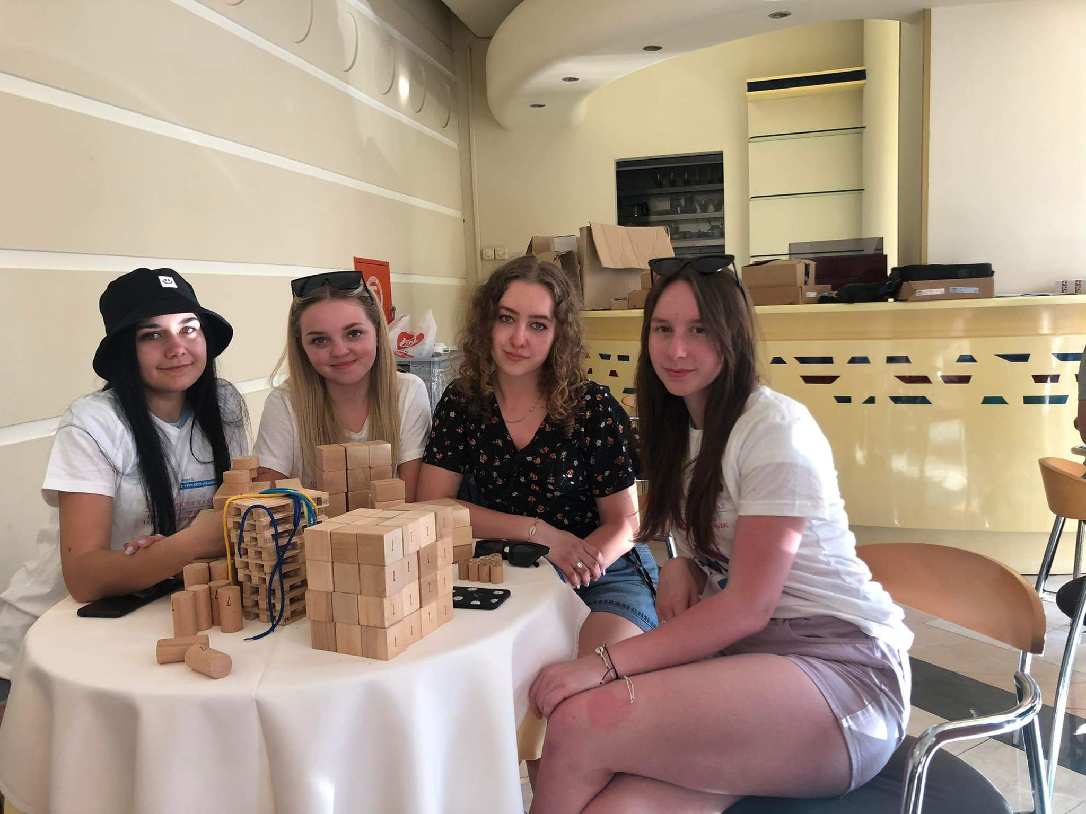

Slide 4
Po praktykach mieliśmy czas wolny, który bardzo chętnie spędzaliśmy na basenie lub plaży należącej do hotelu. Był to świetny sposób na odpoczynek po zajęciach.

Slide 5
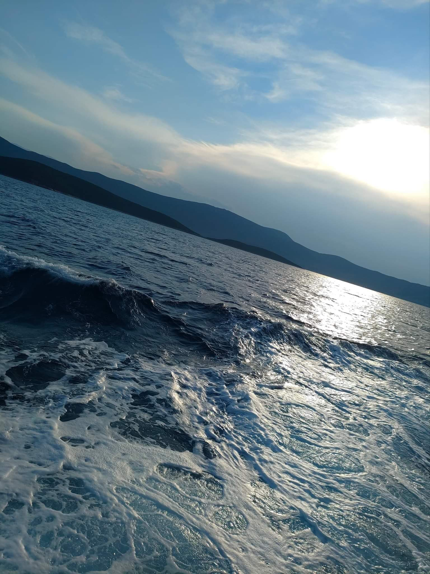
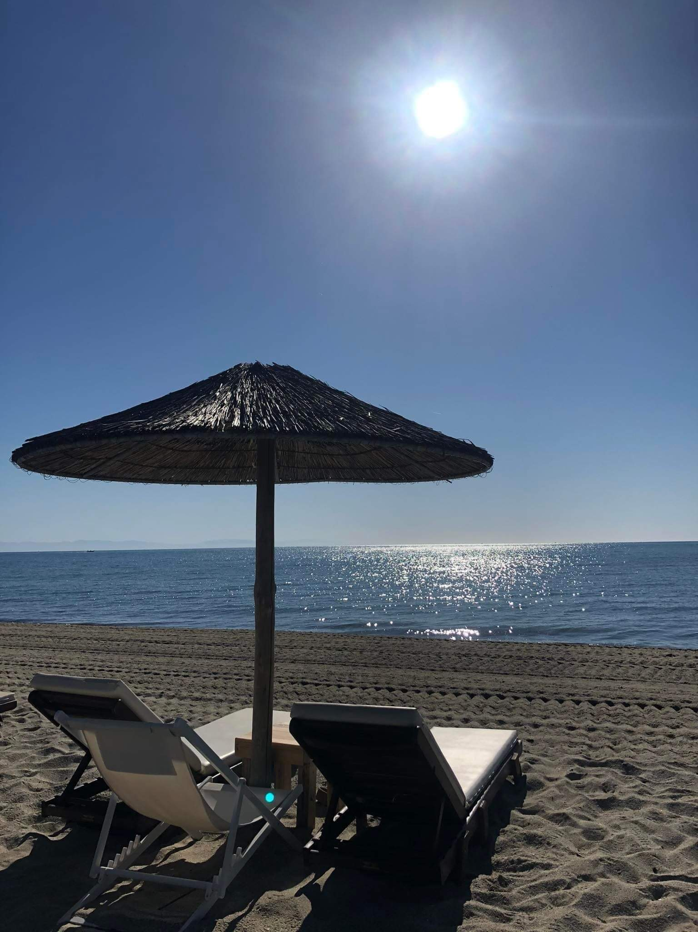
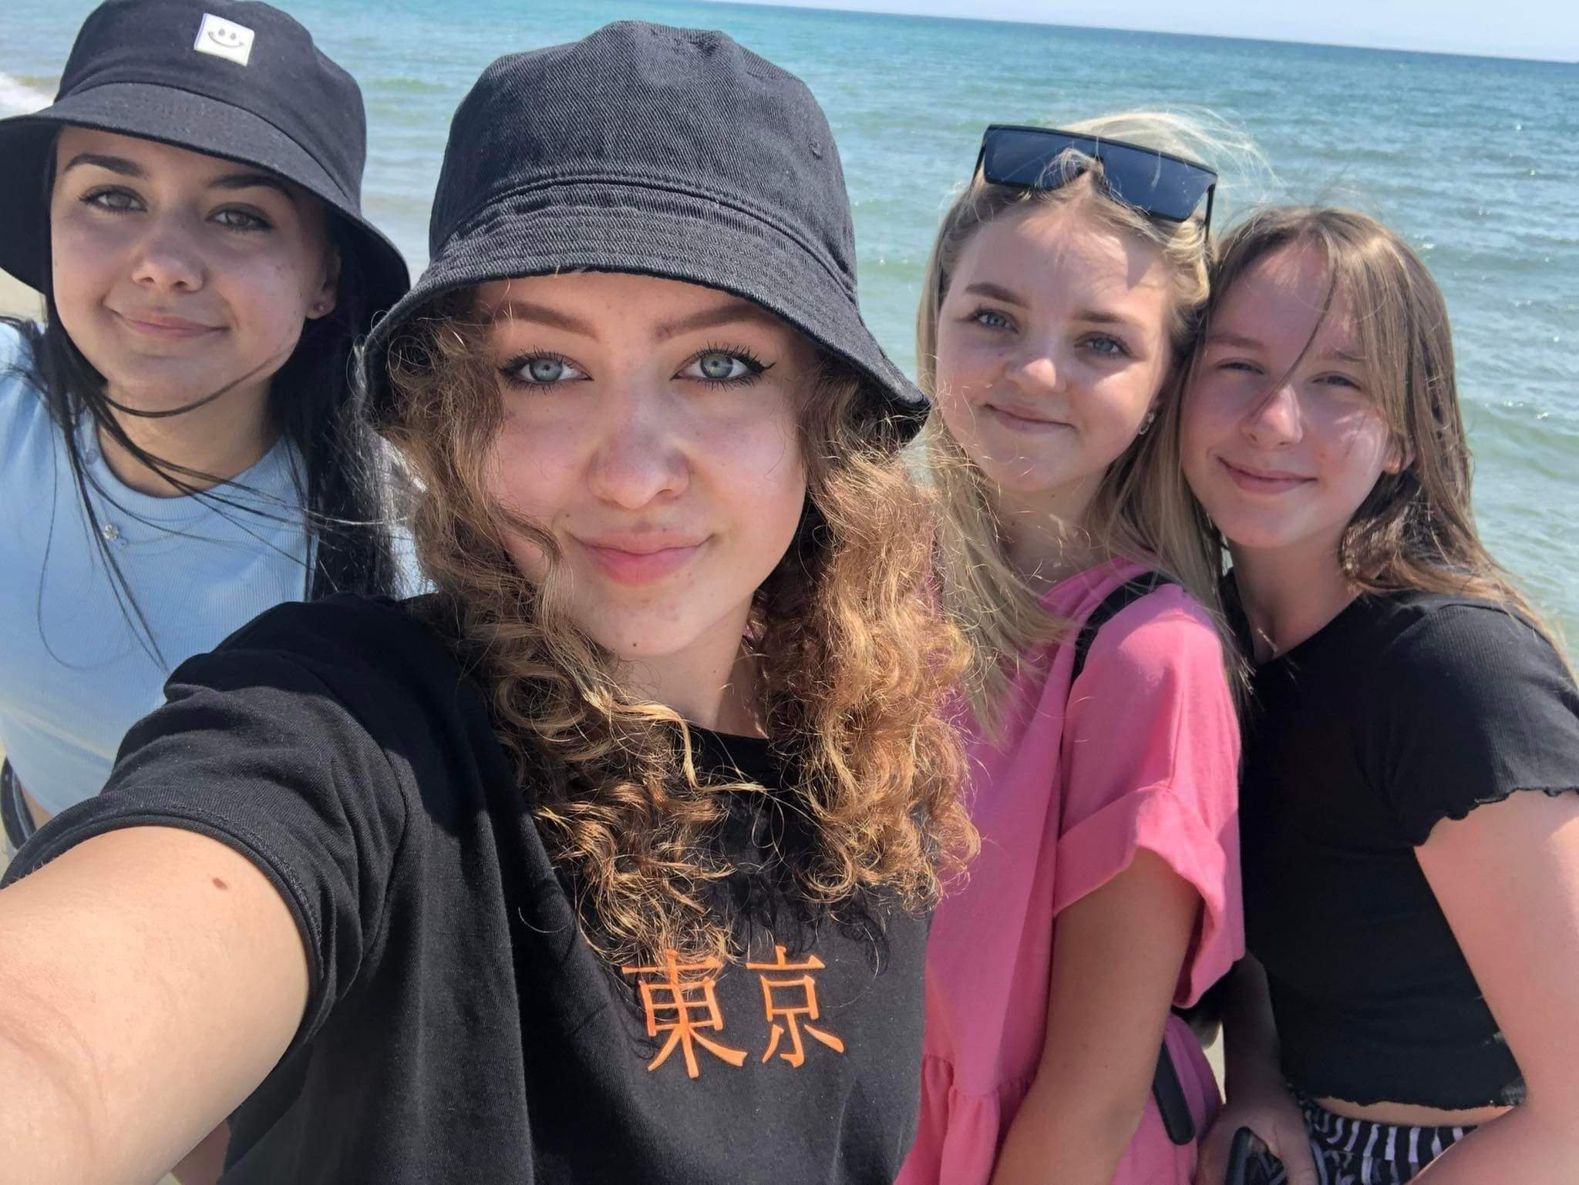

Slide 6
Mieliśmy bardzo dużo zapewnionych atrakcji, jedną z nich były zajęcia z tańca greckiego. Po zakończonych zajęciach mieliśmy czas na tańczenie w swoich ulubionych stylach.

Slide 7
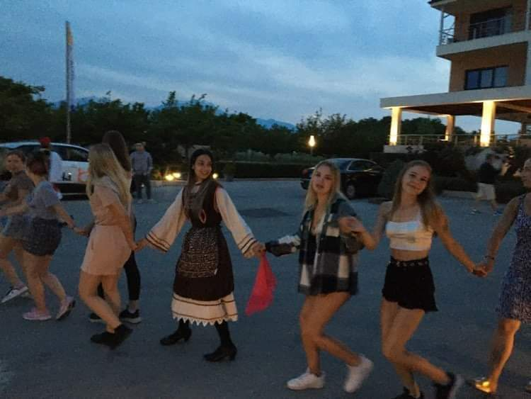
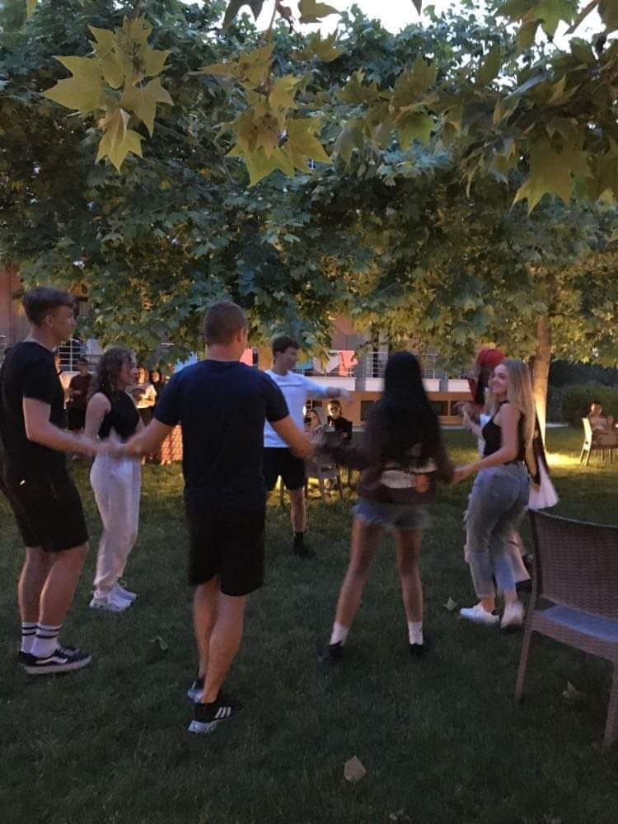
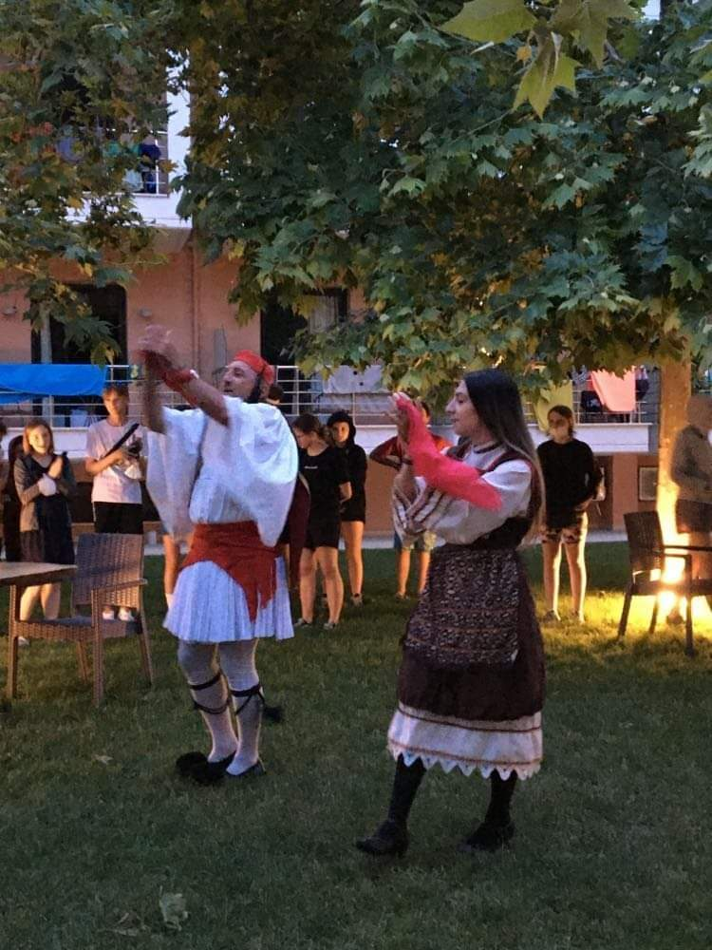

Slide 8
W weekend mieliśmy całodniowe wycieczki, przez co nigdy się nie nudziliśmy. Były to wycieczki do klasztoru Warłama w Meteorach oraz statkiem na Wyspę Skiatos, gdzie czas wolny mogliśmy spędzić na złotej plaży. Wszyscy ten czas spędziliśmy super i się świetnie bawiliśmy.

Slide 9
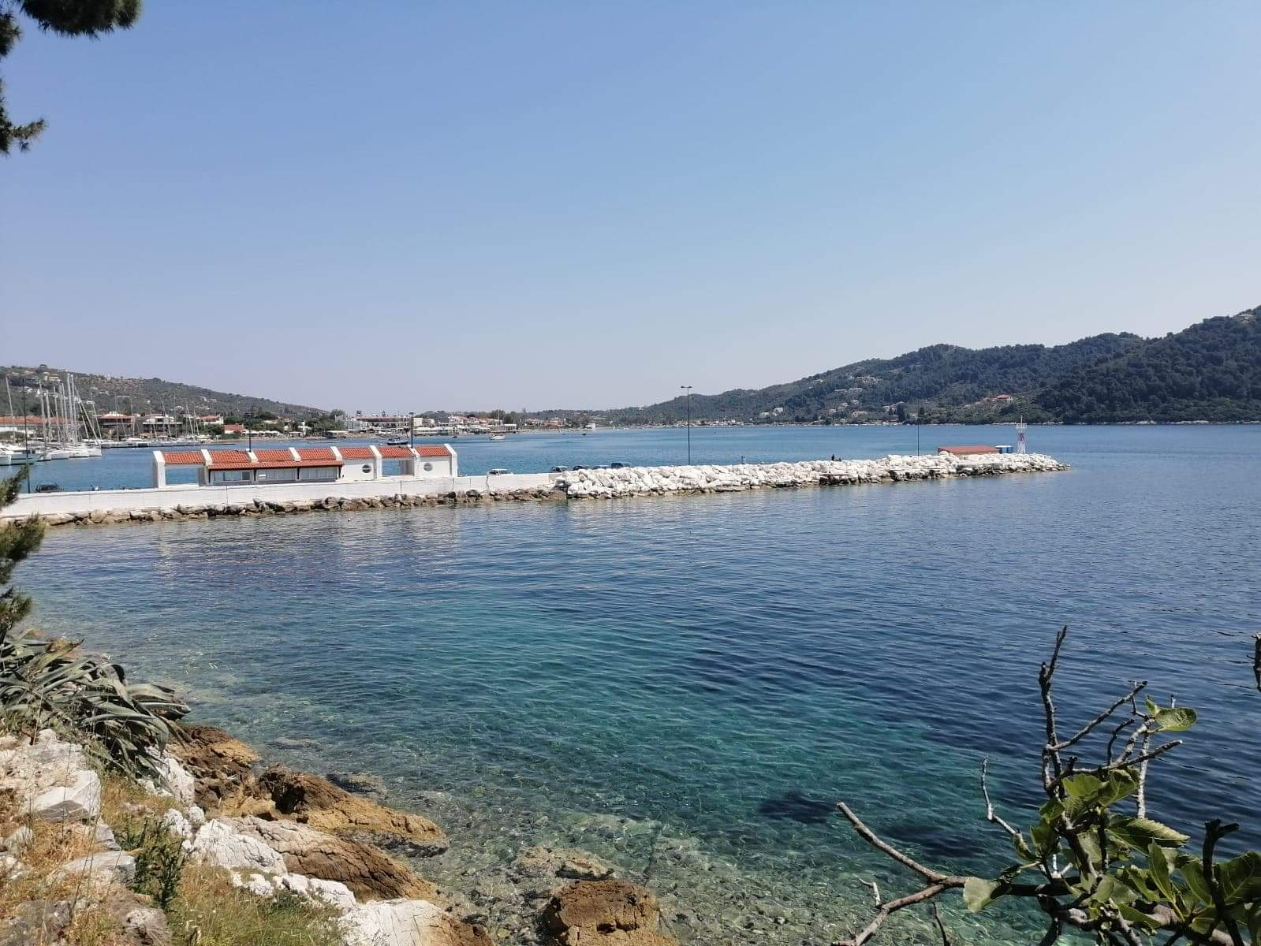
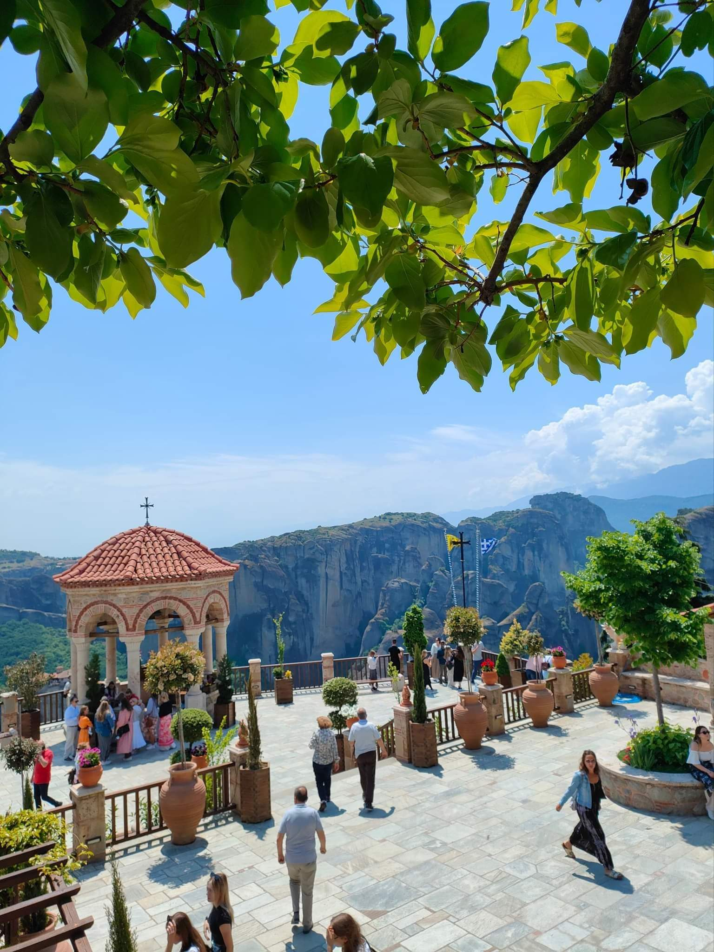
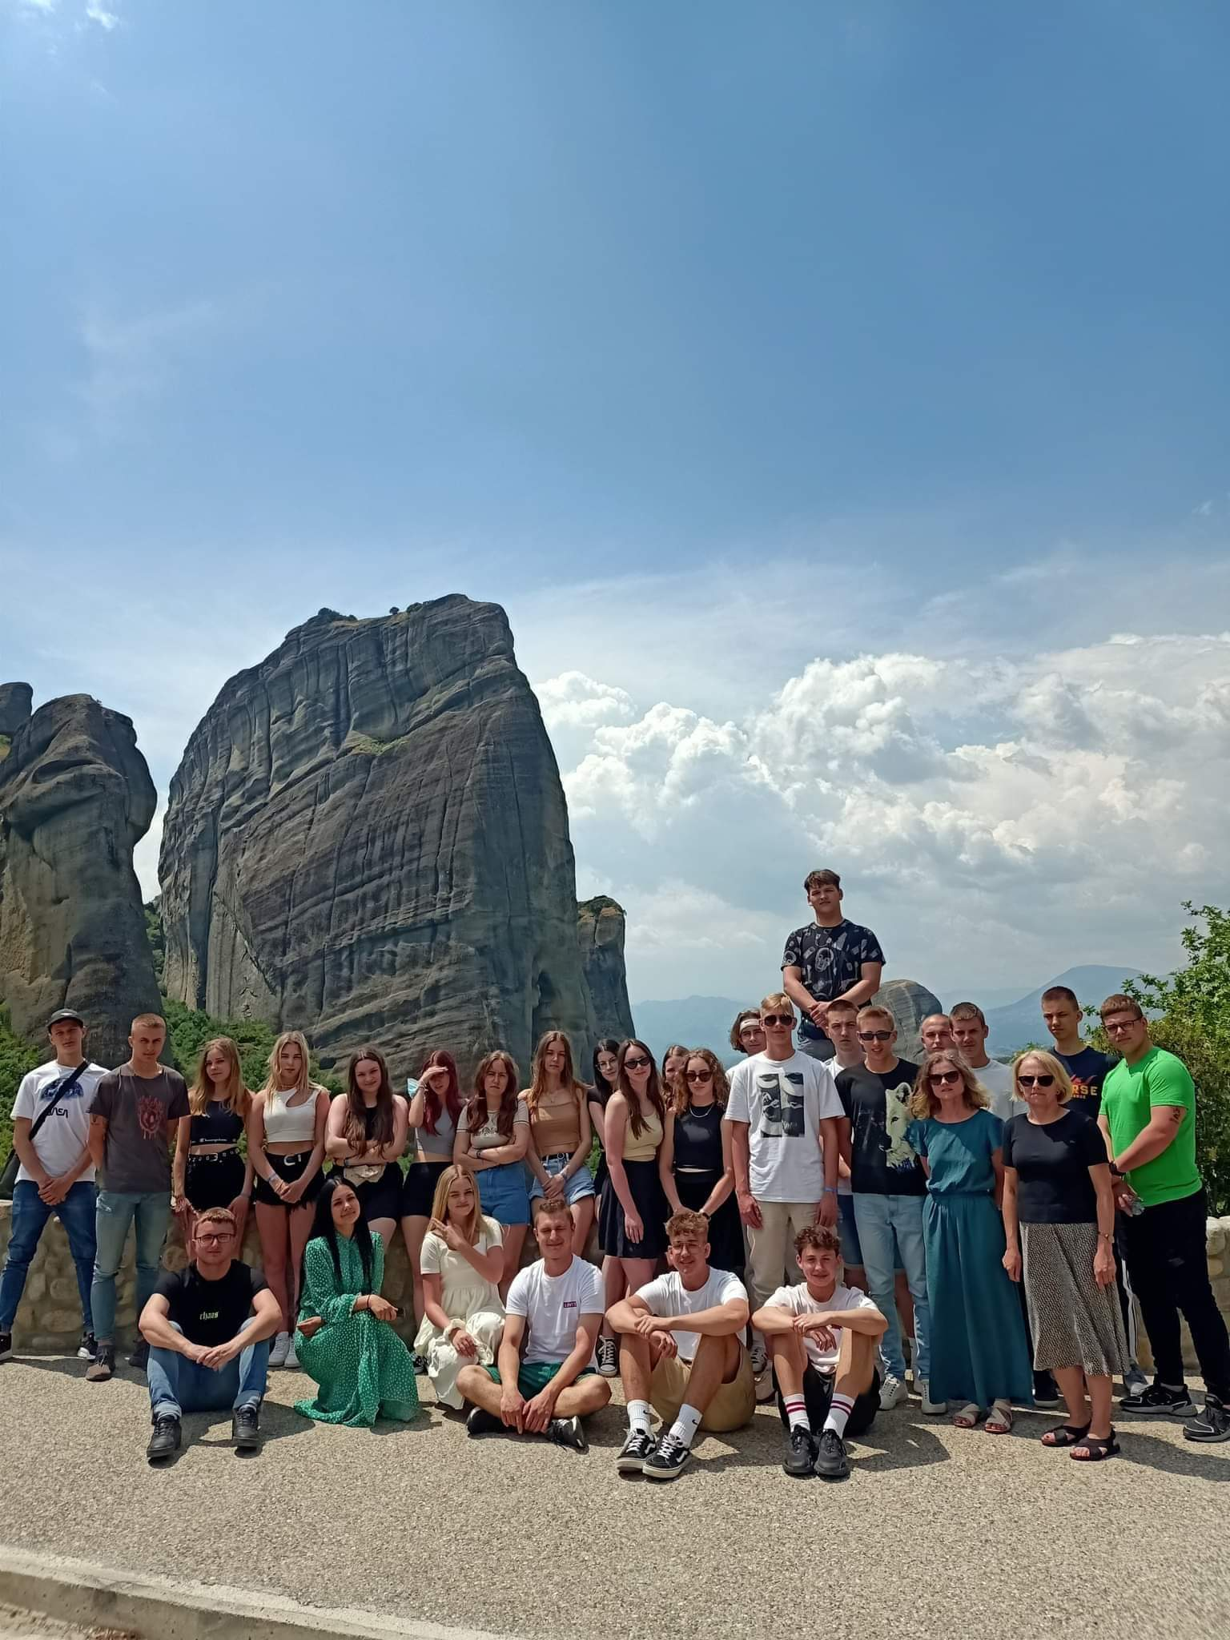

Slide 10
13 maja po odbytych praktykach pojechaliśmy na wycieczkę na farmę małż. Chętni mogli ich również spróbować.

Slide 11
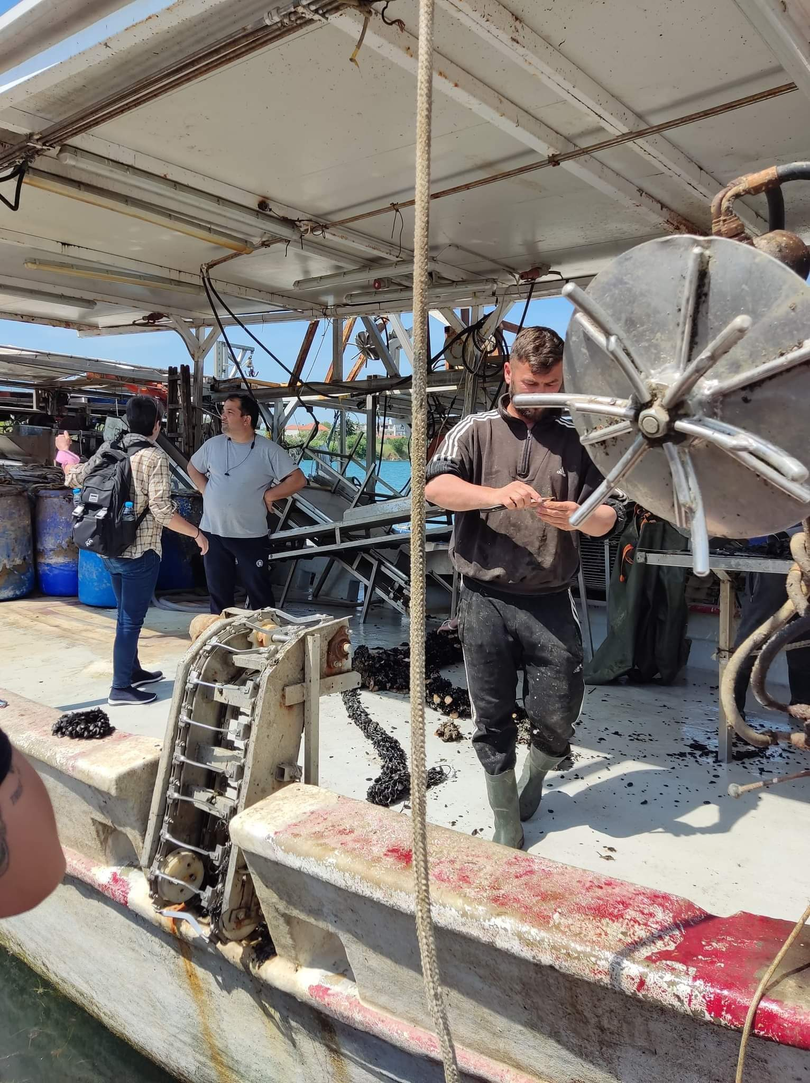
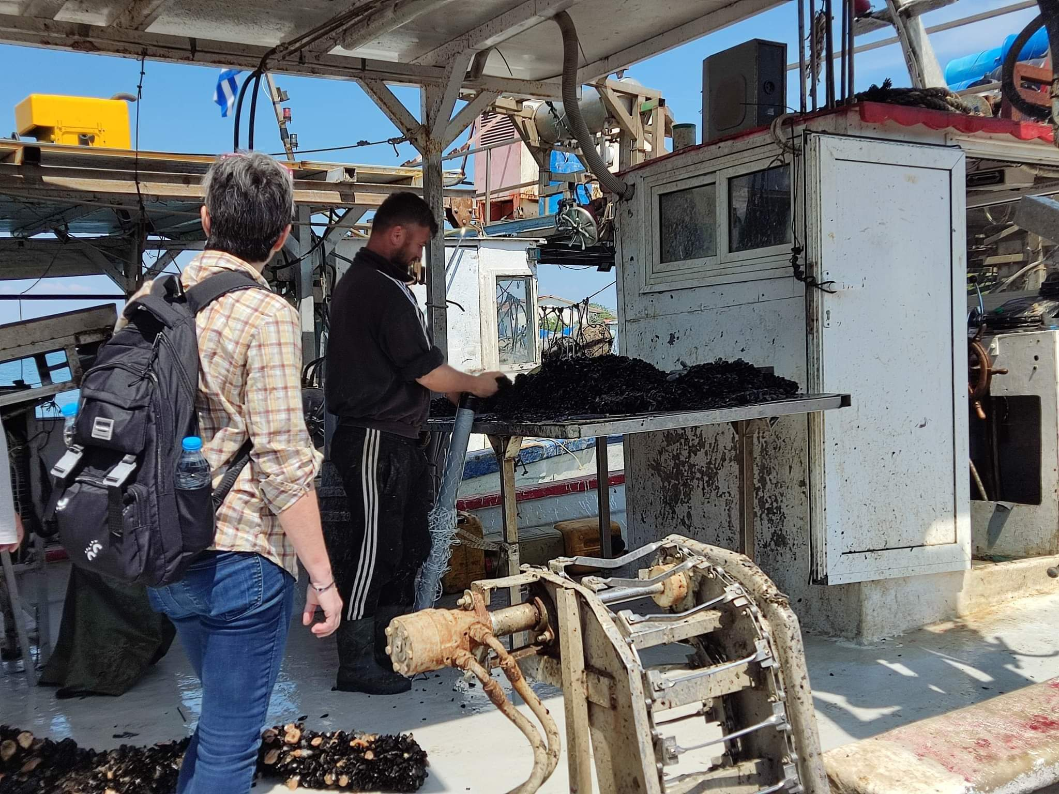
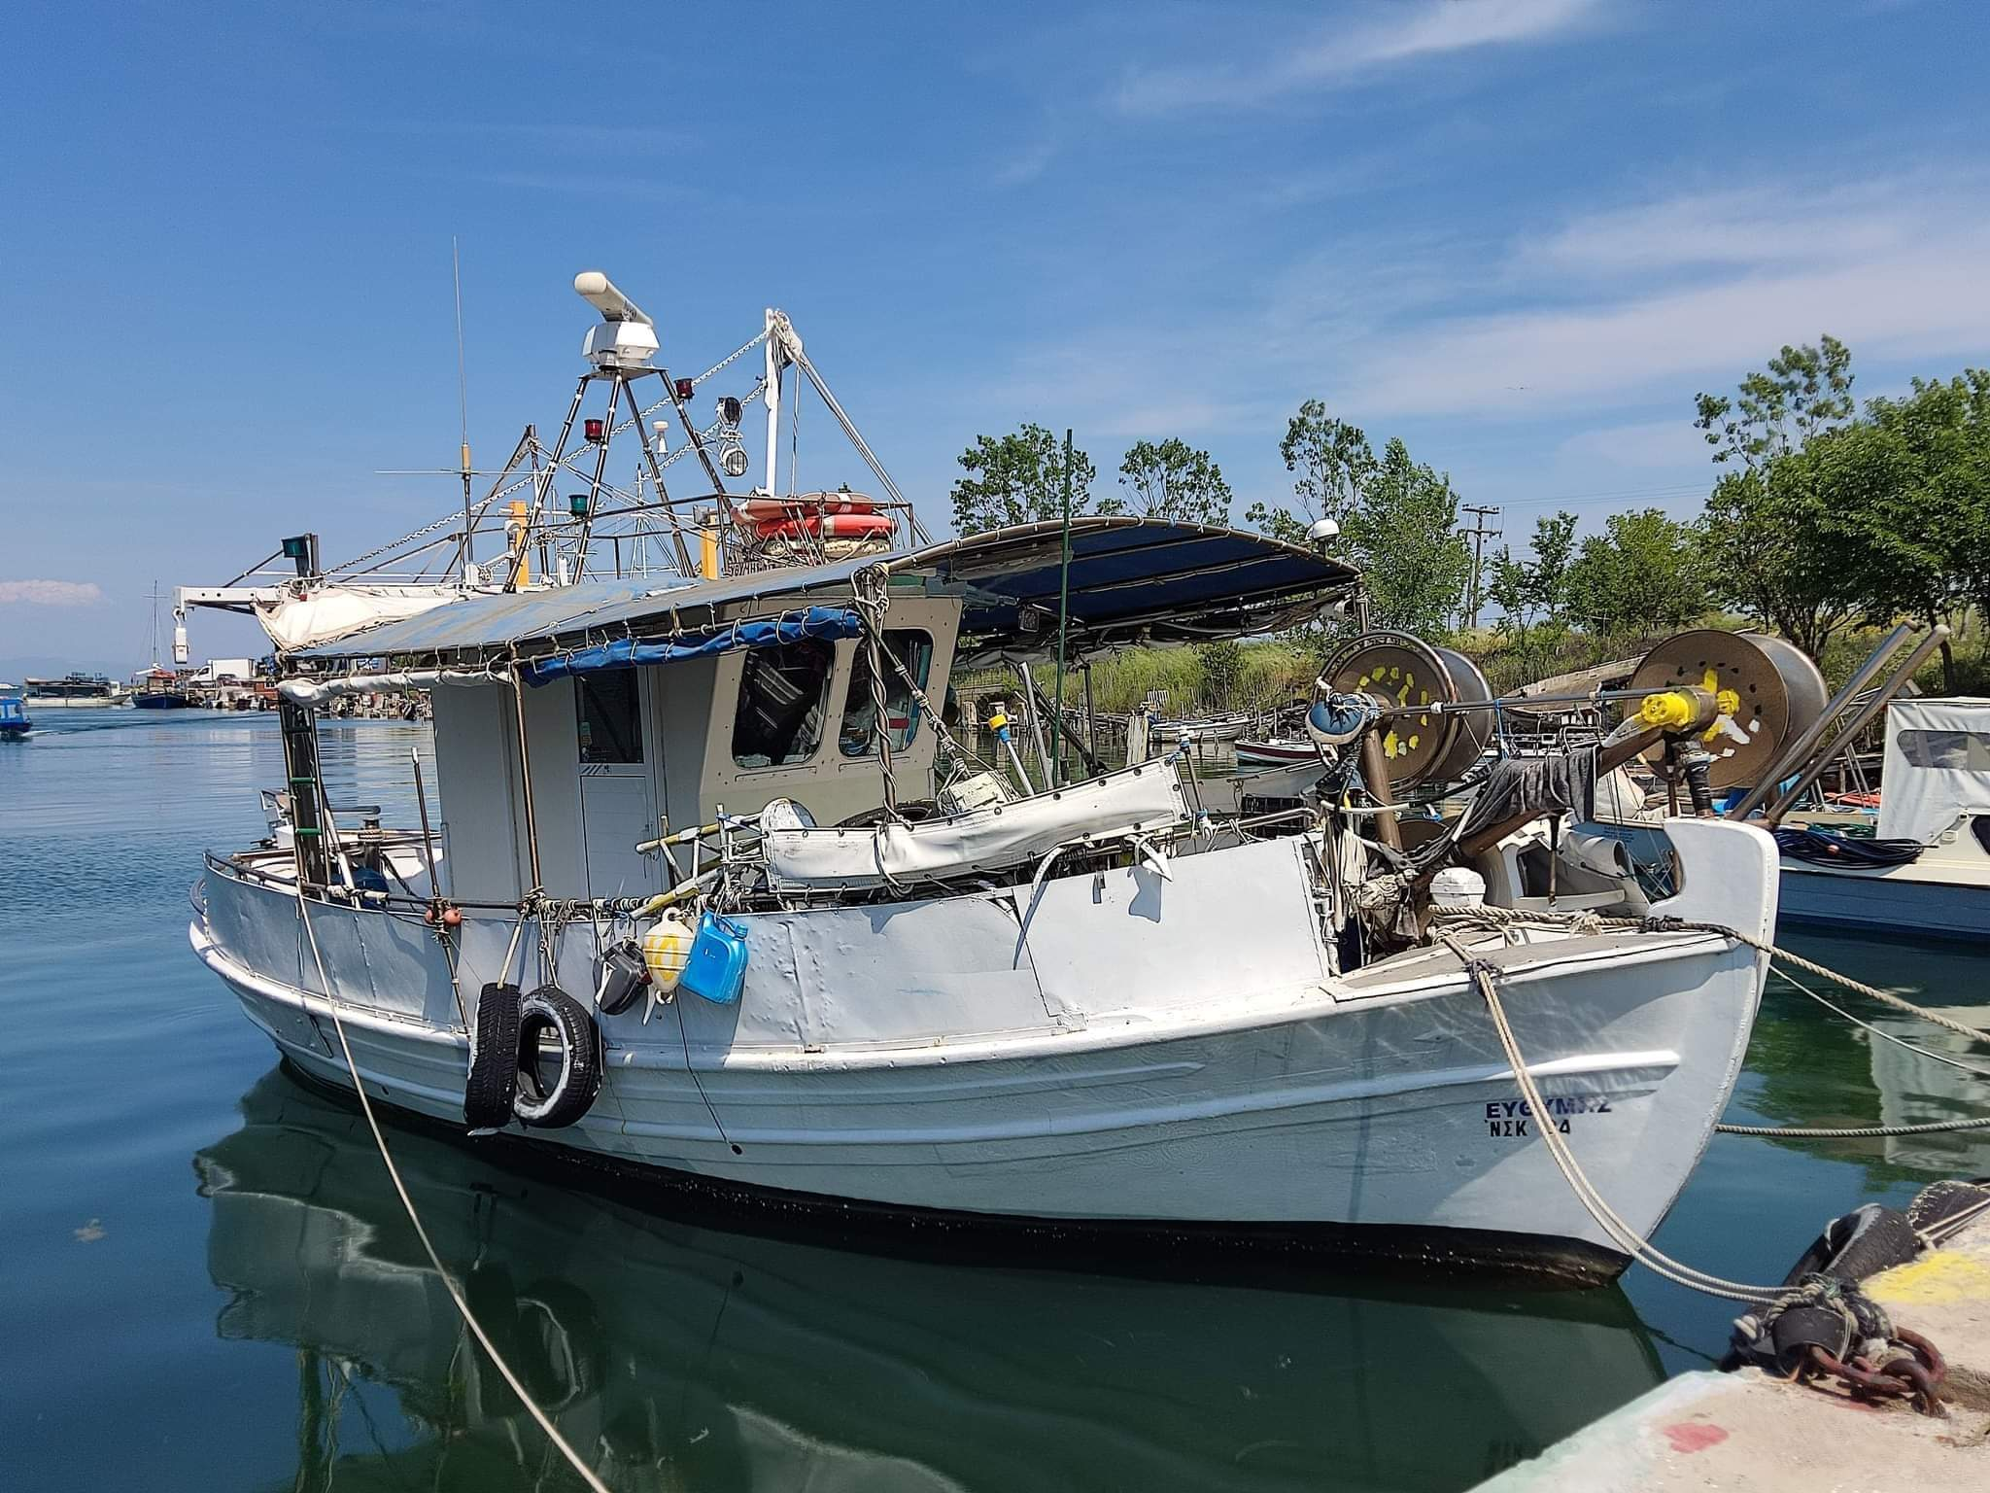

Slide 12
W ramach praktyk, oprócz zajęć z Panem Tadeuszem, odwiedziliśmy również magazyn logistyczny. Dowiedzieliśmy się jakie są koszty i warunki magazynowania, a także jak odbywa się transport towarów.

Slide 13
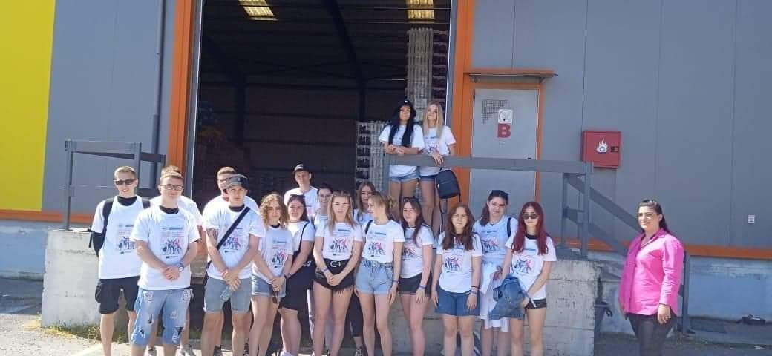
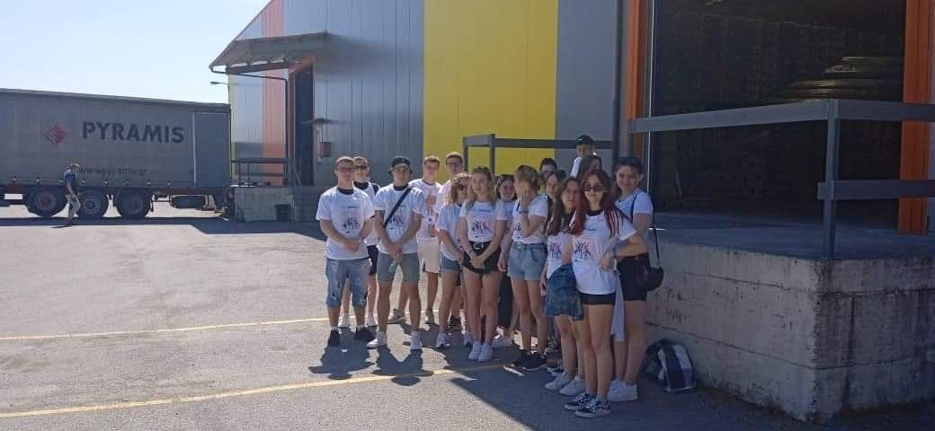

Slide 14
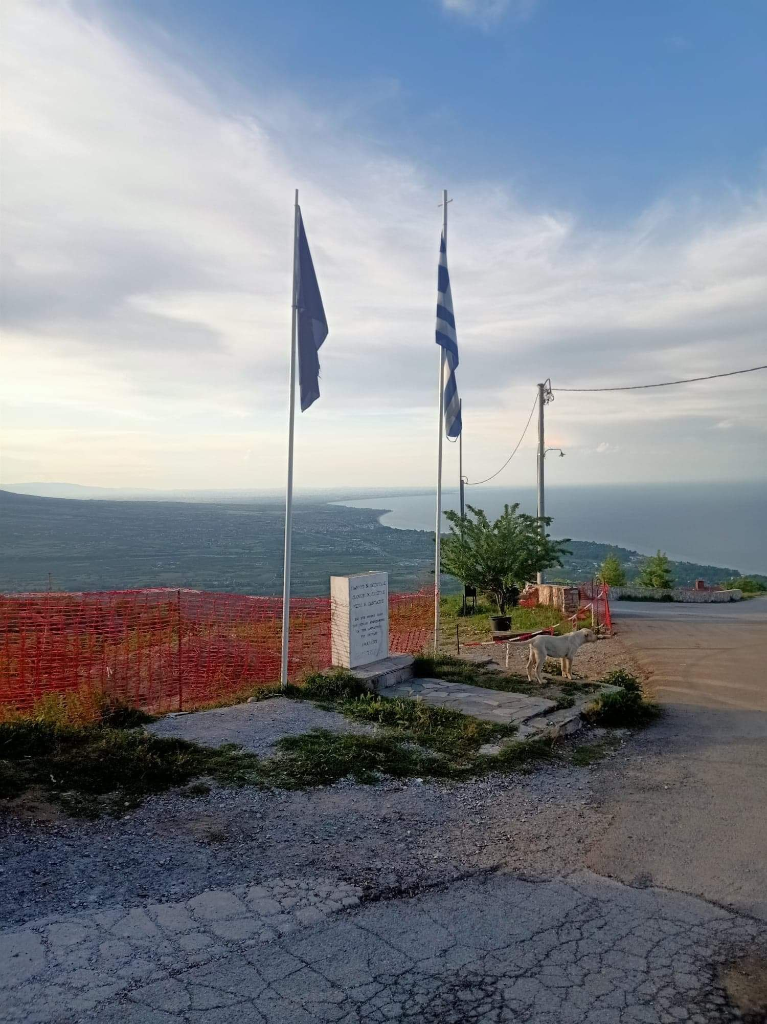
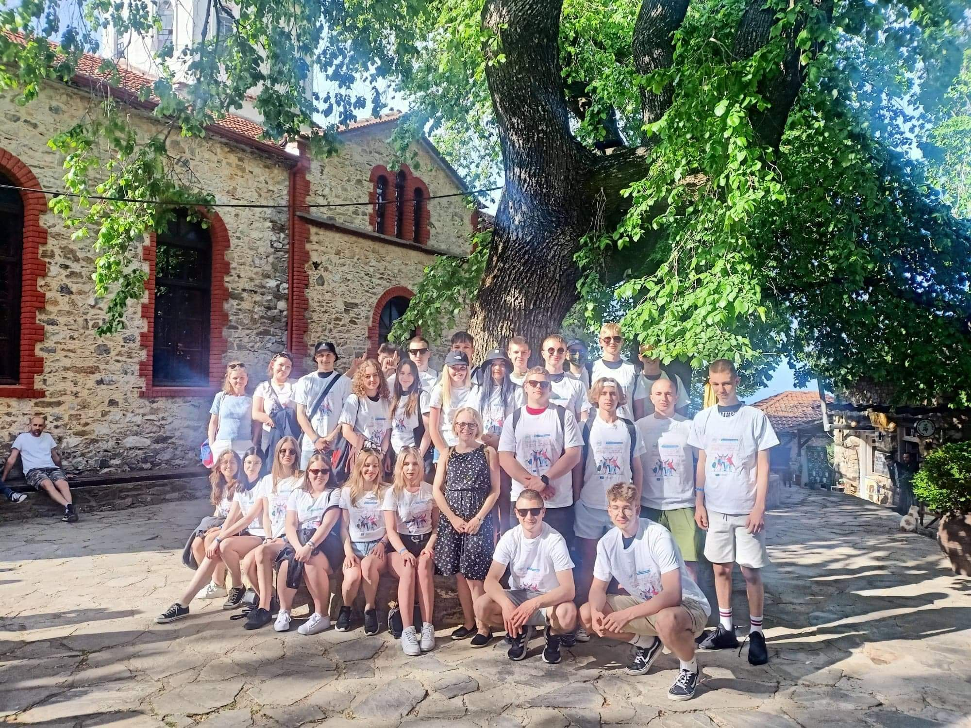
Wycieczka do starego Pantaleimonas.

Slide 15
Podczas wycieczki do Litochoro odwiedziliśmy Park Narodowy Olimpu (tak mi się wydaje że to tak się nazywało), gdzie widzieliśmy wodospad Zeusa.

Slide 16
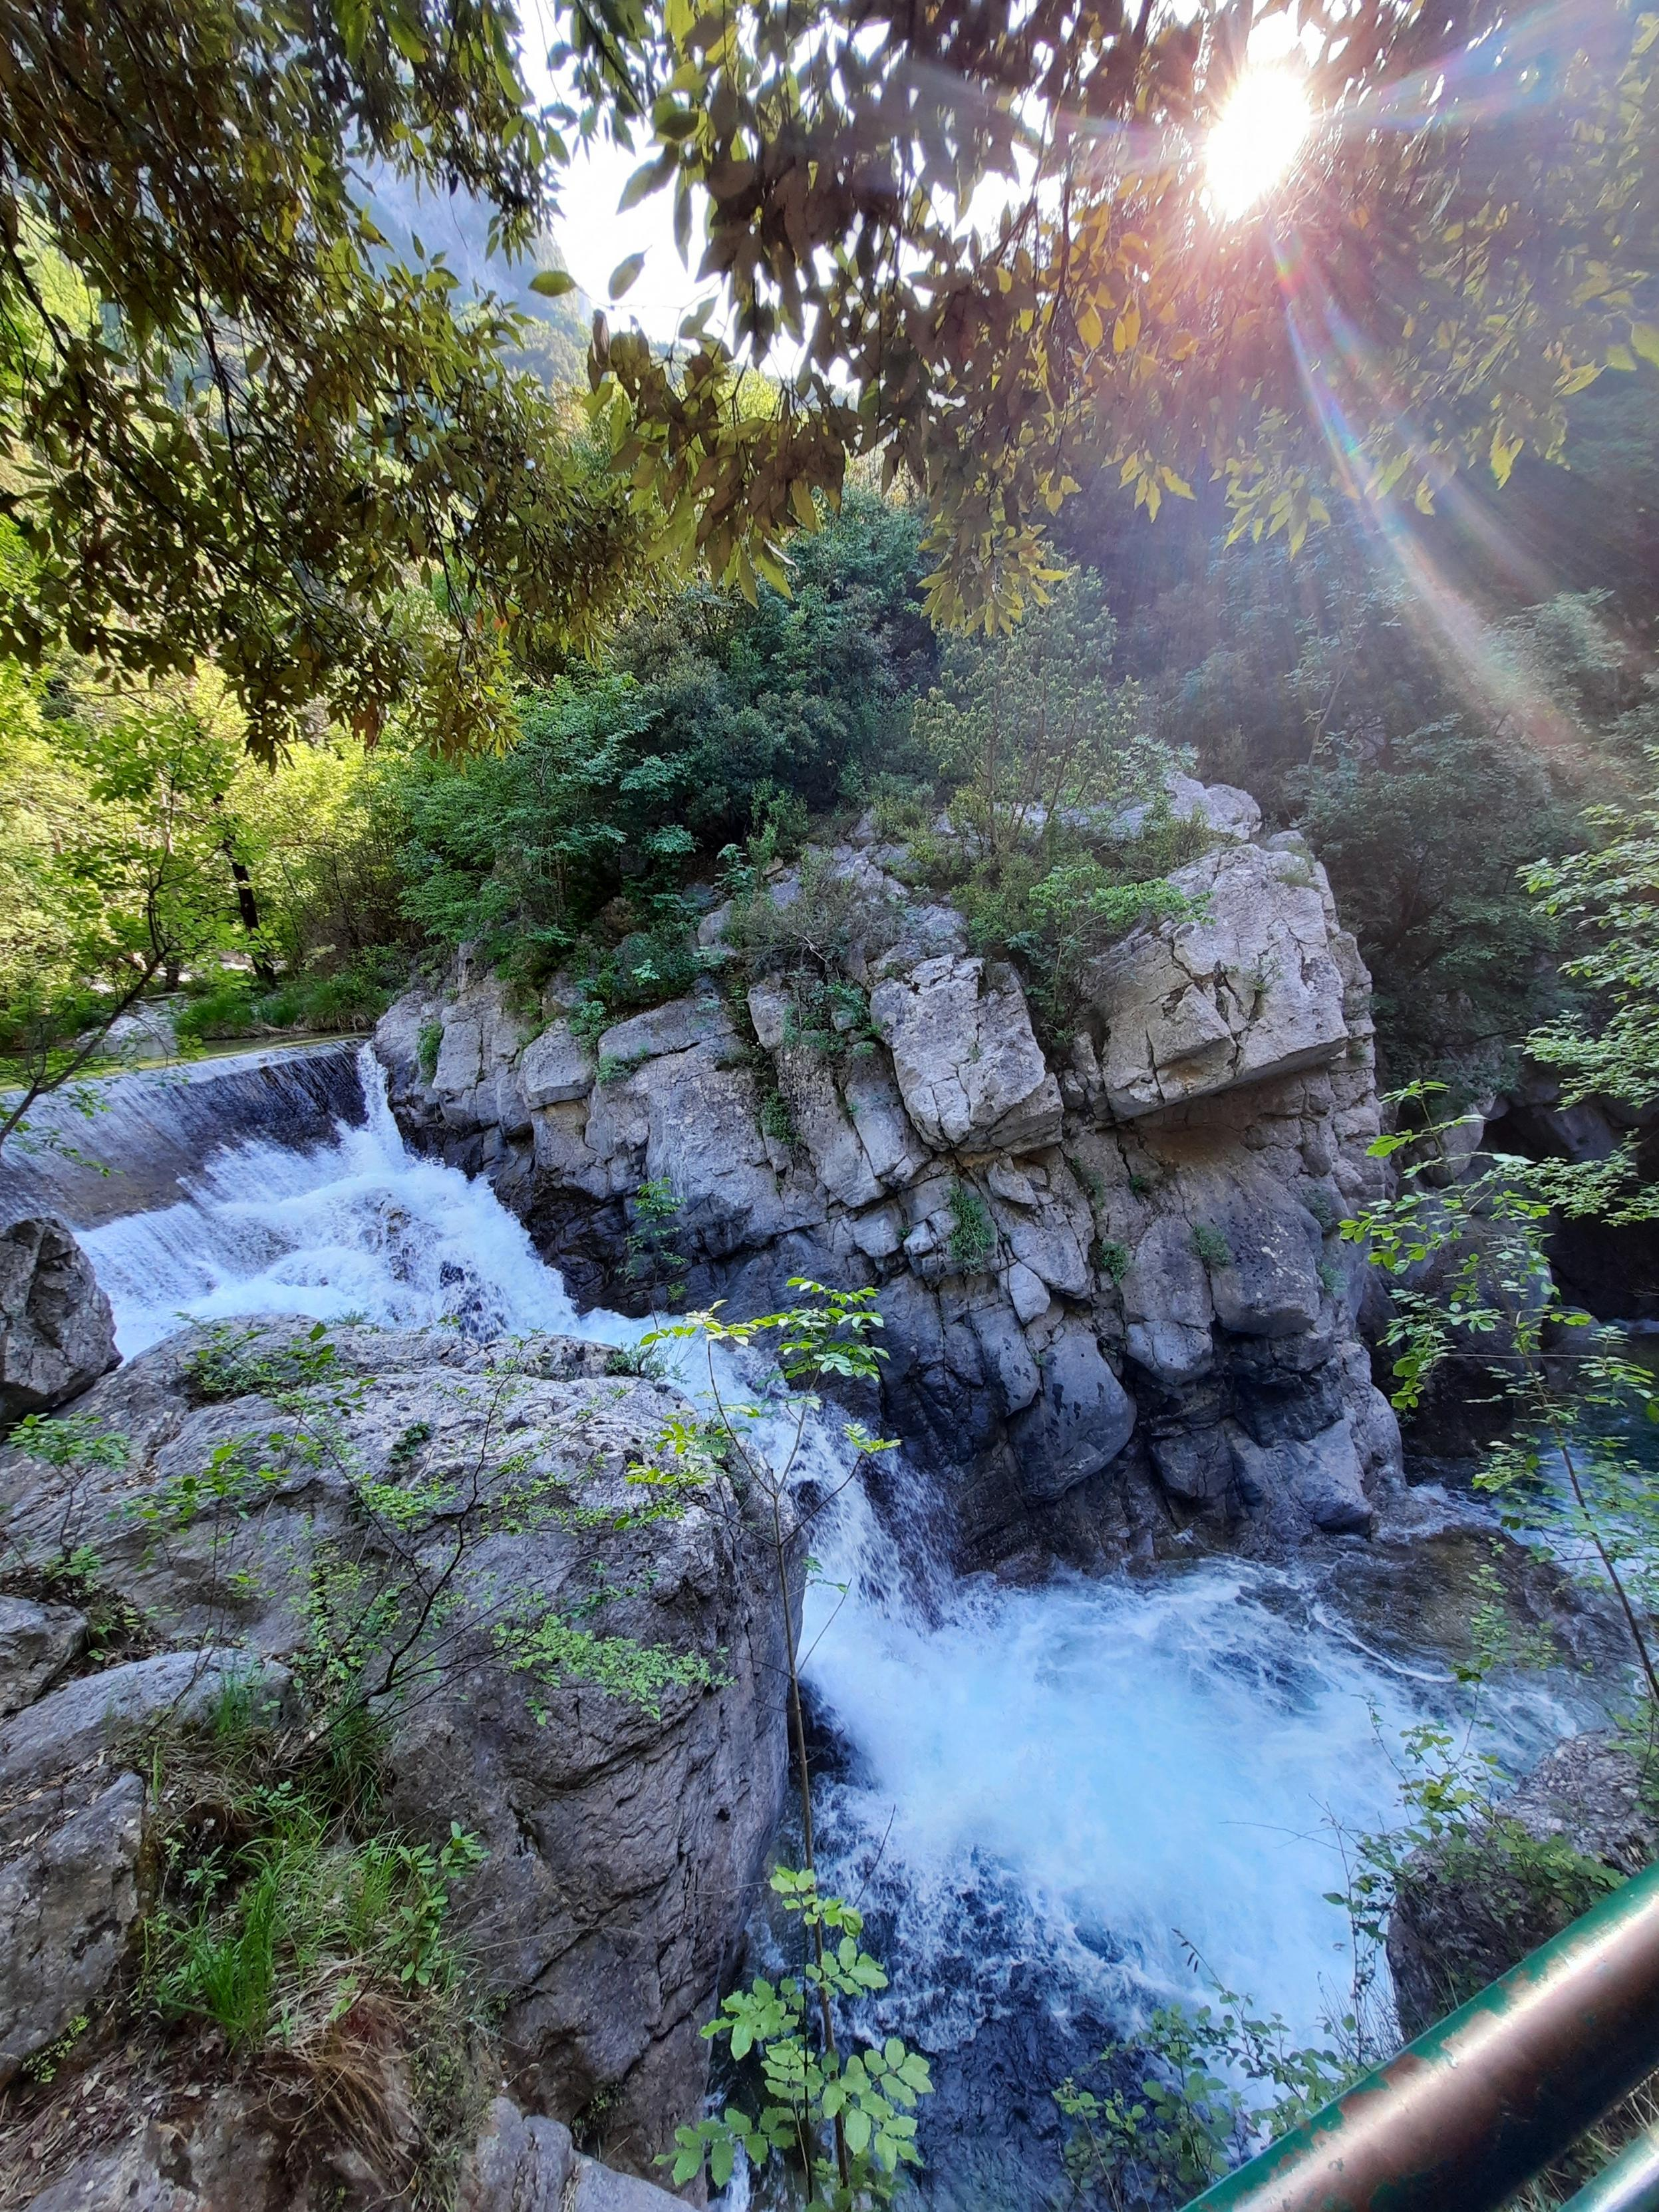
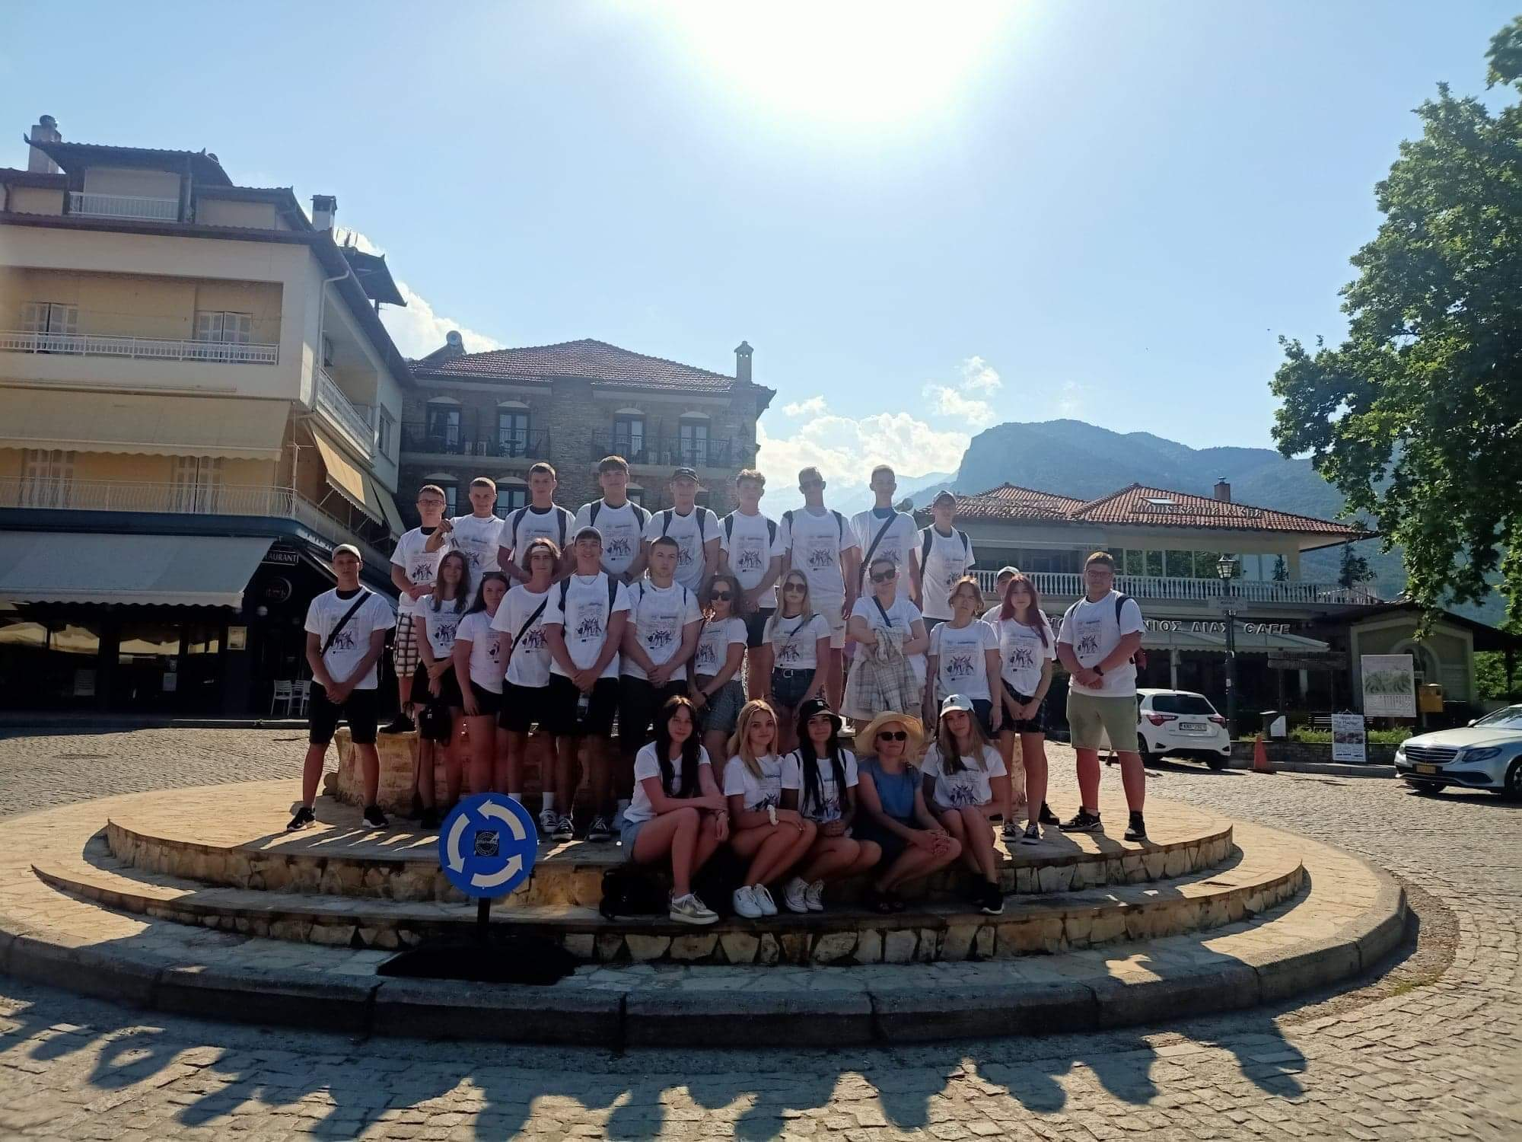
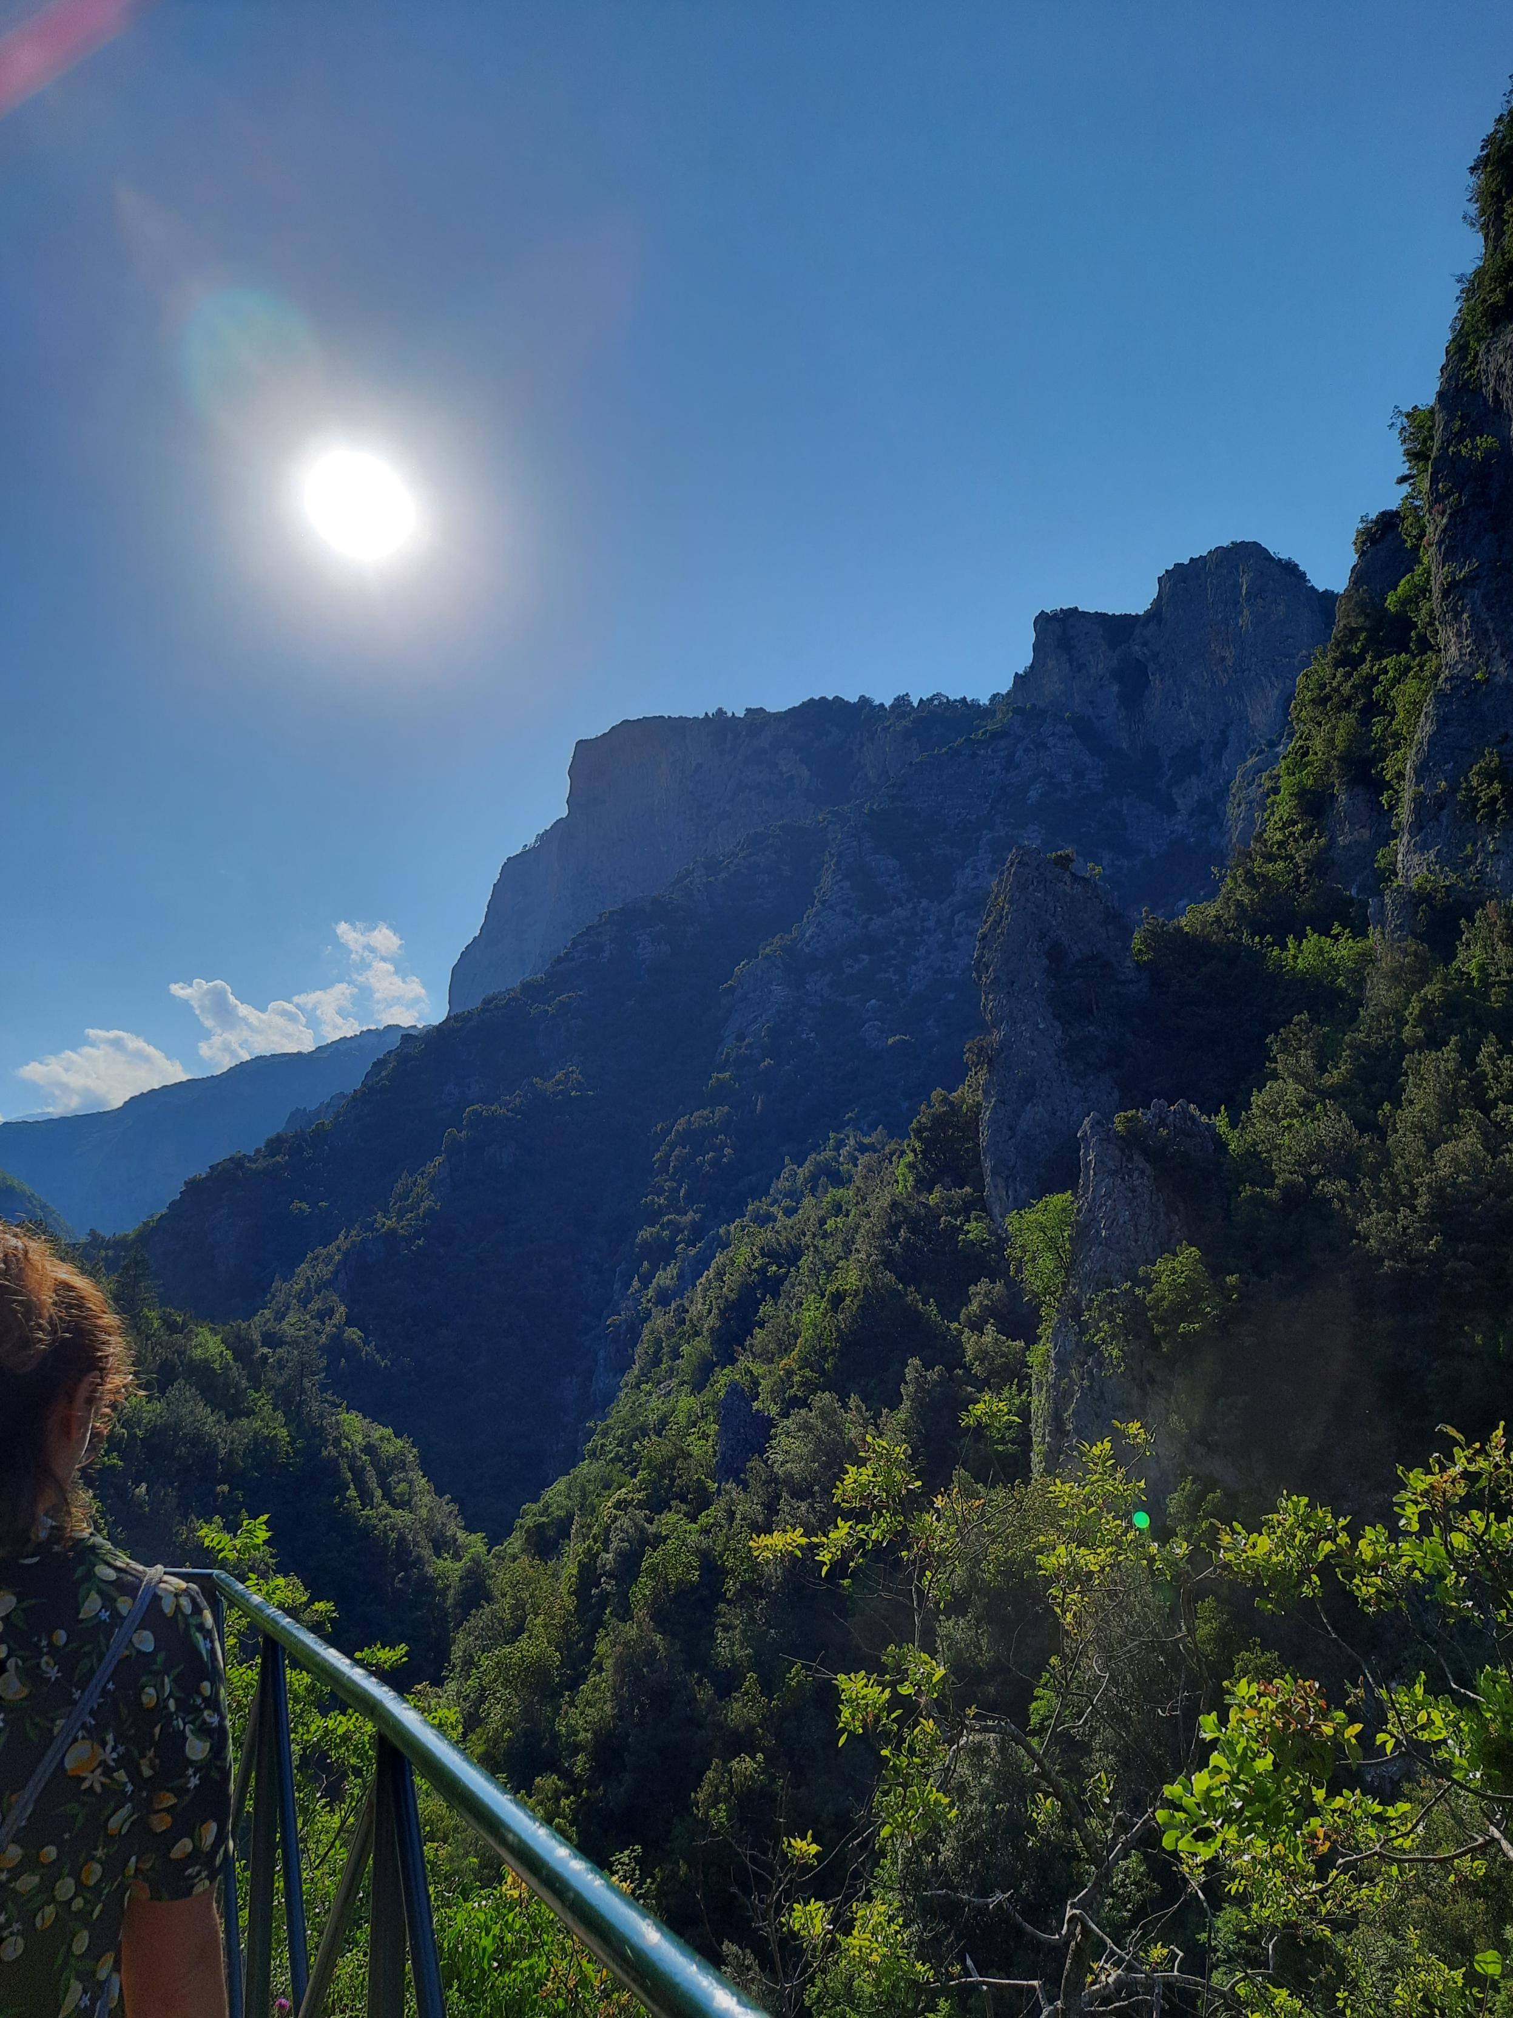

Slide 17
Drogi do Grecji oraz powrotna, pomimo tylu godzin, minęły nam przyjemnie. Już podczas jazdy do Grecji wszyscy zaczęliśmy się dogadywać, a pobyt tam nam jeszcze bardziej w tym pomógł. Dzięki odbytym praktykom wzbogaciliśmy swój poziom języka angielskiego i zyskaliśmy dodatkową wiedzę potrzebną do tegorocznych egzaminów zawodowych.

Slide 18
